Slide 2
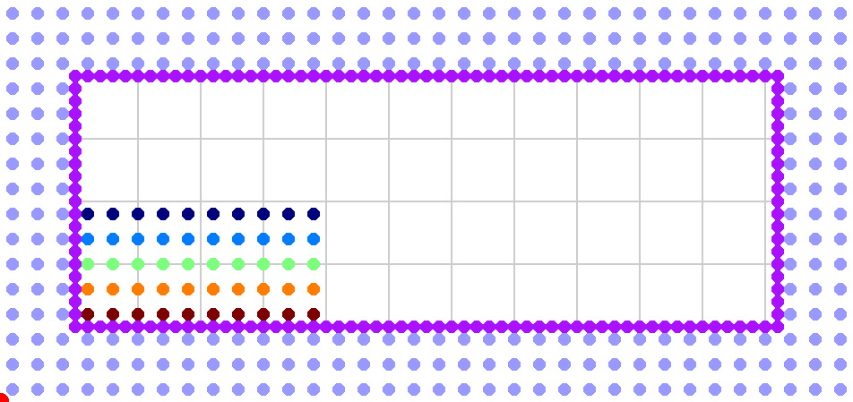

Slide 3
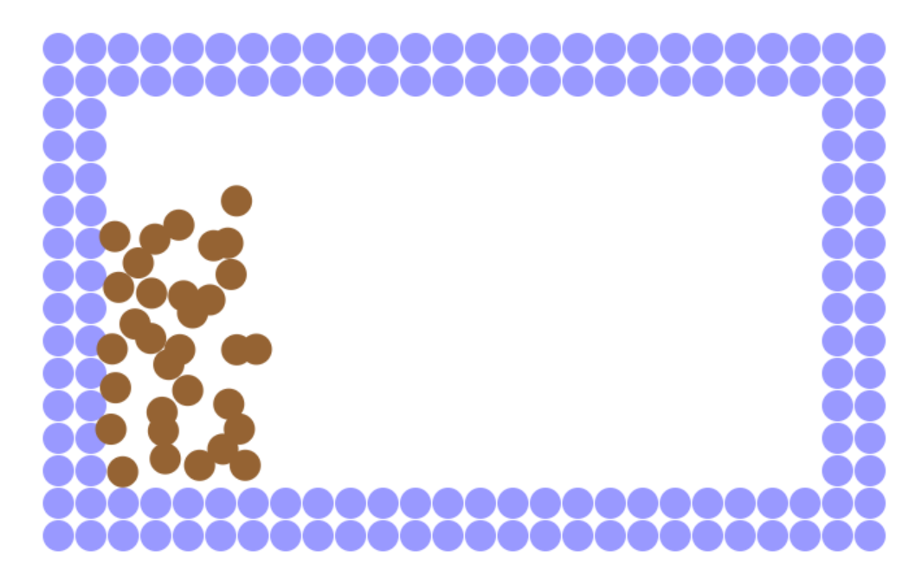

Slide 4












φ
c
E
ν
σ
σ_{H}
s
α_{φ}
k_{c}
De
G
K
ψ
t:
x
v
$$\sqrt{J_{2}}$$
ρ
$$I_{1}$$
$∇$v
$$\dot{\text{ω}}$$
$$\dot{\text{ε}}$$
$$\dot{\text{λ}}$$
f_{DP old}
dv
dρ
$\dot{\text{ε}}$_{mm}
df_{DP}
df ^{σ}
=
$${\dot{\text{σ}}}^{J}$$
+
$$∇∙f^{v}$$
-
$$g^{{\text{ε}}^{p}}$$
f_{DP new}
dx
flag adapt
σ_{H}
σ_{tmp}
s
$$\sqrt{J_{2}}$$
t+Δt:
x
ρ
v
$$I_{1}$$
adapt 2
adapt 1
σ

Slide 6
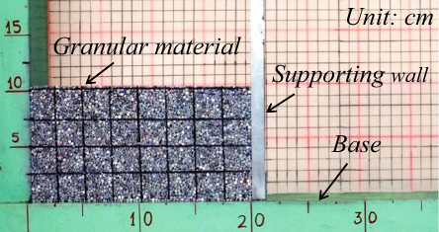
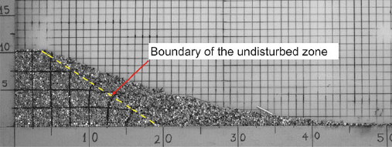

Slide 7
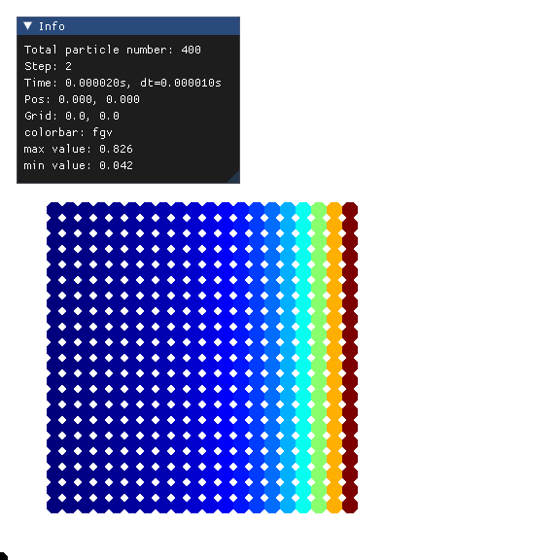
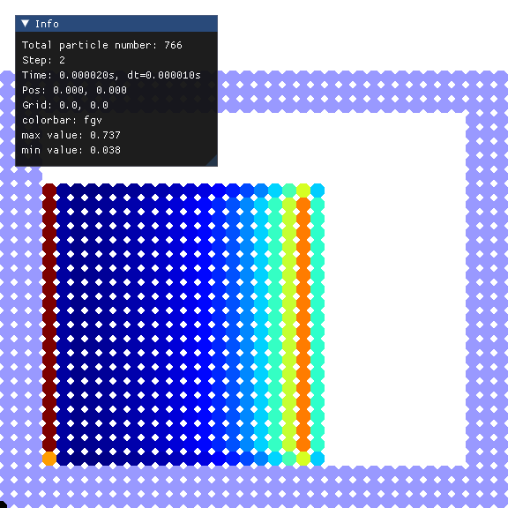
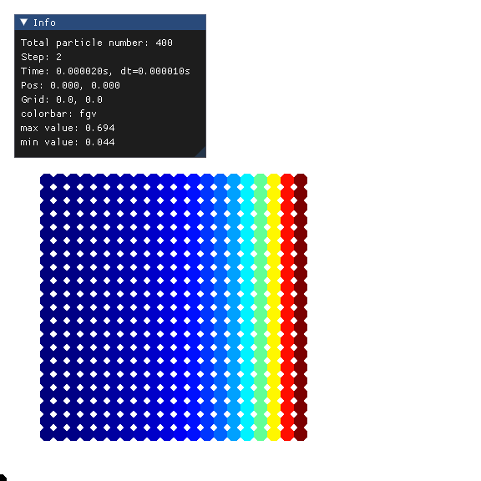
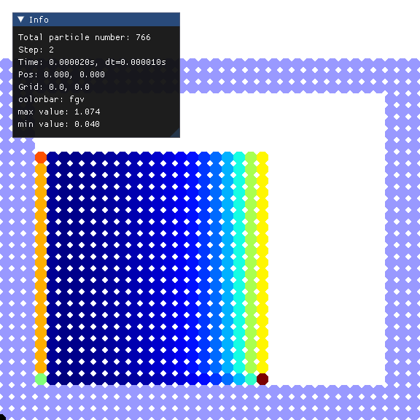
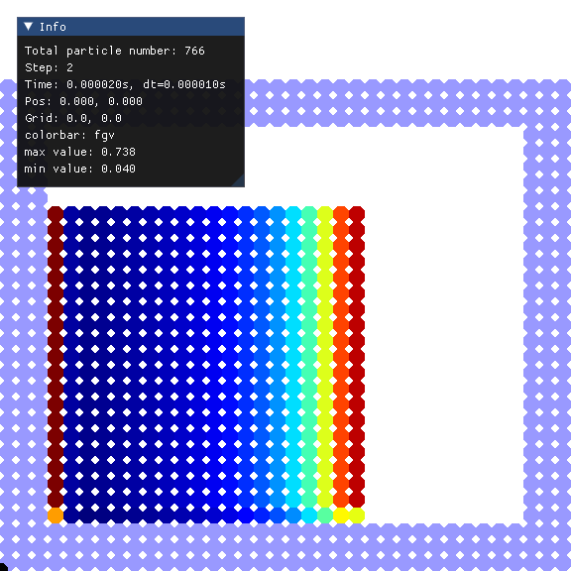
 | x | y | fvx | fvy | fgvxx | fgvyy
 | 0 | 0 | 0.2 | 0 | 0.04 | -0.1
366 | 0.1 | 0.1 | 0.204 | -0.01 | 0.042 | -0.1
576 | 2.1 | 2.1 | 0.345 | -0.21 | 0.119 | -0.1
746 | 3.9 | 0.1 | 0.909 | -0.01 | 0.826 | -0.1
765 | 3.9 | 3.9 | 0.909 | -0.39 | 0.826 | -0.1
 | 4 | 4 | 1 | -0.4 | 1 | -0.1

